Slide 1
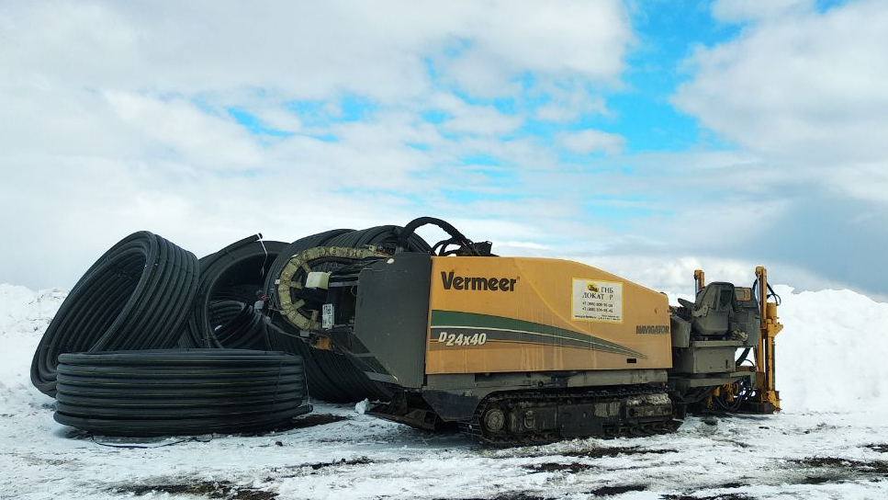

ГРУППА КОМПАНИЙ
ОПЫТ РЕАЛИЗАЦИИ ПРОГРАММЫ ГАЗИФИКАЦИИ И ПЕРЕХОД НА ГАЗОВОЕ ОТОПЛЕНИЕ
Учредитель, Генеральный директор: Курунов Глеб Сергеевич

Slide 2
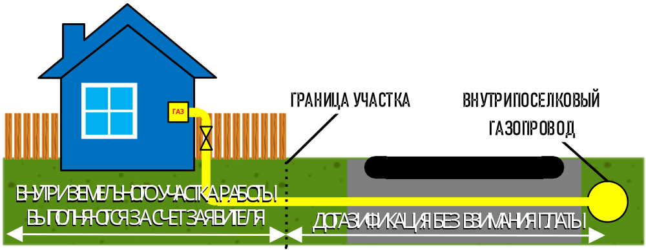
ПРОГРАММЫ ГАЗИФИКАЦИИ И ДОГАЗИФИКАЦИИ В РФ
С 2021 года в Российской Федерации реализуются масштабные Программы Газификации и Догазификации, согласно поручения Президента Российской Федерации В.В. Путина.
> 2 000 000 | ЗАЯВОК НА ПРИСОЕДИНЕНИЕ К ГАЗОСНАБЖЕНИЮ
> 1 600 000 | ТЕХНИЧЕСКАЯ ВОЗМОЖНОСТЬ ПРИСОЕДИНЕНИЯ
> 1 200 000 | ПОДКЛЮЧЕНЫХ К ГАЗУ ДОМОВЛАДЕНИЙ
Средний уровень газификации в РФ = 75,6%

Slide 3

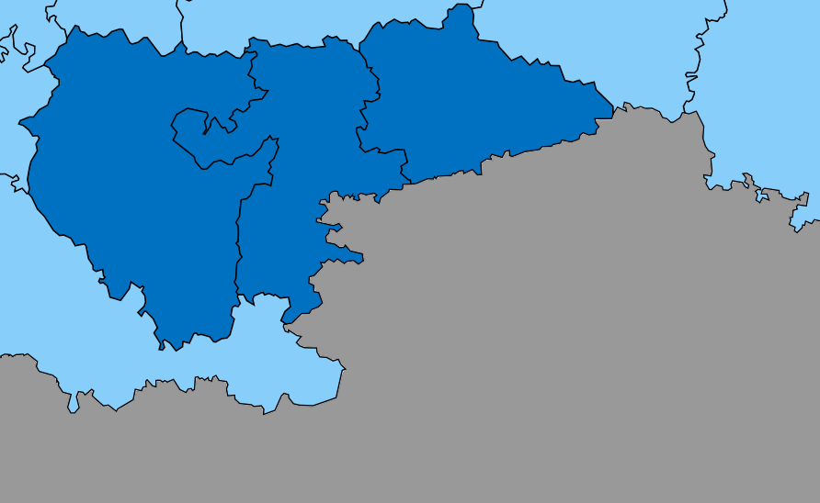
ГРУППА КОМПАНИЙ ПРАЙД
ГК «ПРАЙД» работает в области систем газоснабжения и газораспределения с 2010 года и выполняет весь спектр работ по проектированию и строительству:
Изыскания
Проектирование
Поставка материала
Строительство
Кадастровые работы
В рамках газификации и социальной догазификации ГК «ПРАЙД» выполняет работы:
в качестве субподрядной организации в ПАО «Газпром газораспределение Уфа» с 2016 г.,
в качестве подрядчика в АО «Газпром газораспределение Курган» с 2021 г.,
в качестве подрядчика в АО «Газпром газораспределение Челябинск» - с 2023 г.
Курганская область
Курганская область
Челябинская область
Челябинская область
Республика Башкортостан
Республика Башкортостан

Slide 4
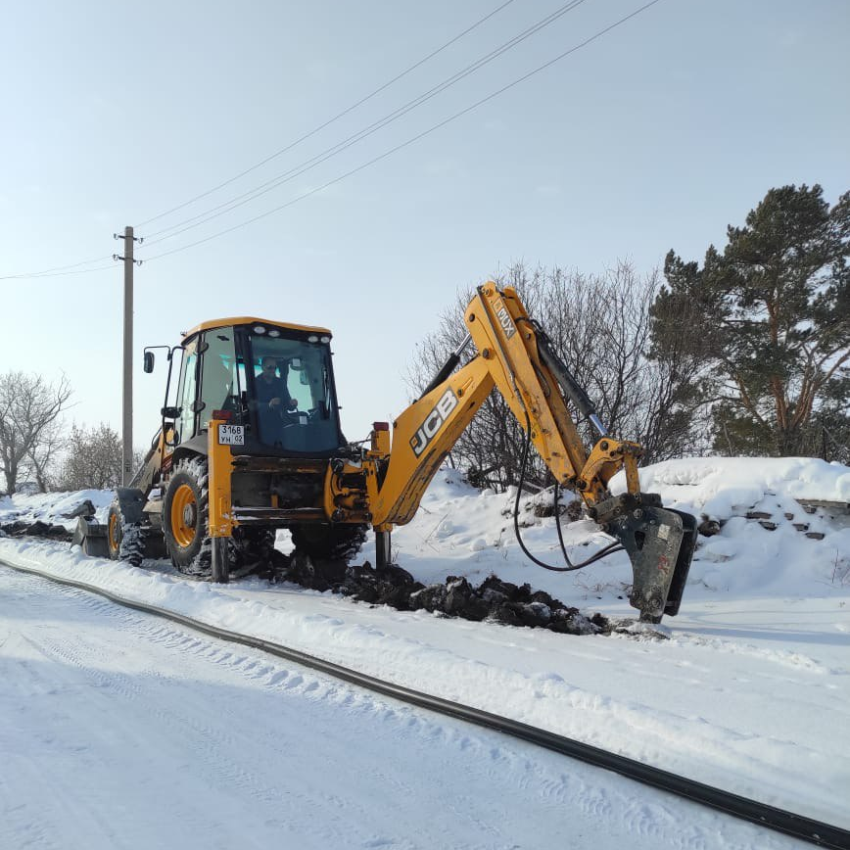
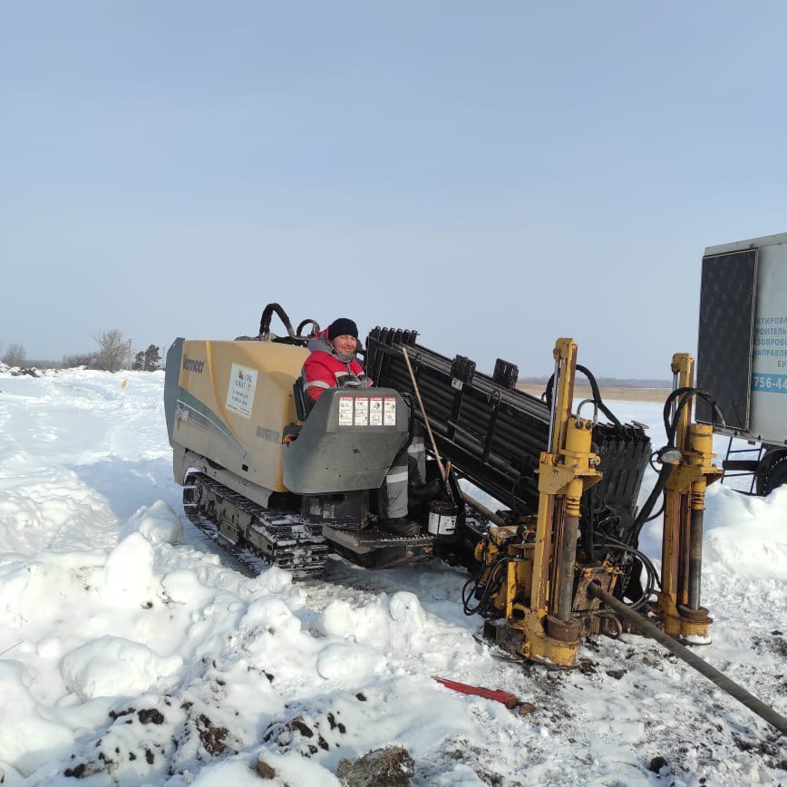
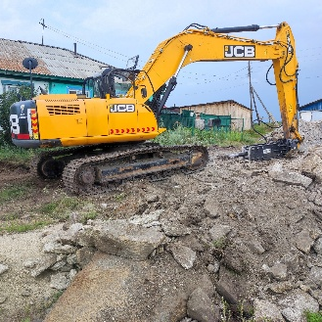
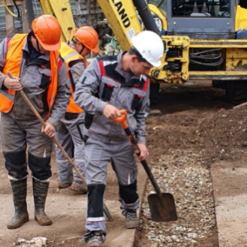
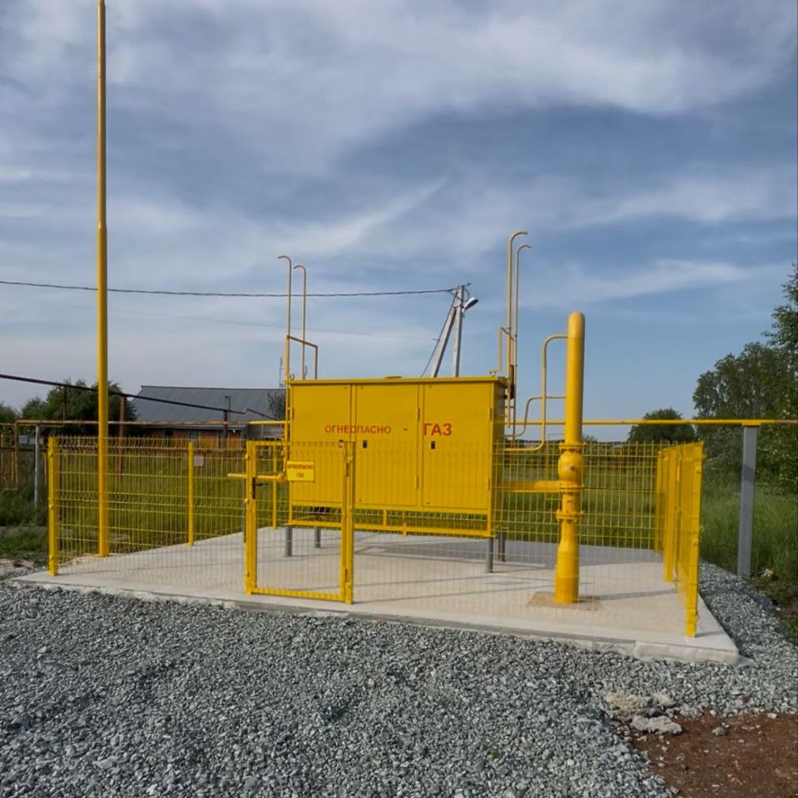
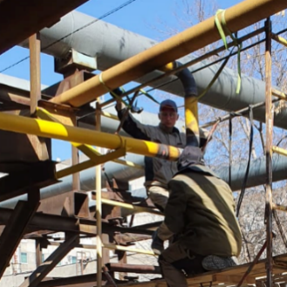
ГРУППА КОМПАНИЙ ПРАЙД. В ЦИФРАХ
Объём строительно-монтажных работ:
> 7500
объектов
> 400
километров газопровода
Объём проектно-изыскательских работ:
1062
объекта
82
распределительных газопровода
> 450
километров проектных решений
Свыше 15000 домохозяйств получили доступ к экономичному и экологически чистому топливу.

Slide 5
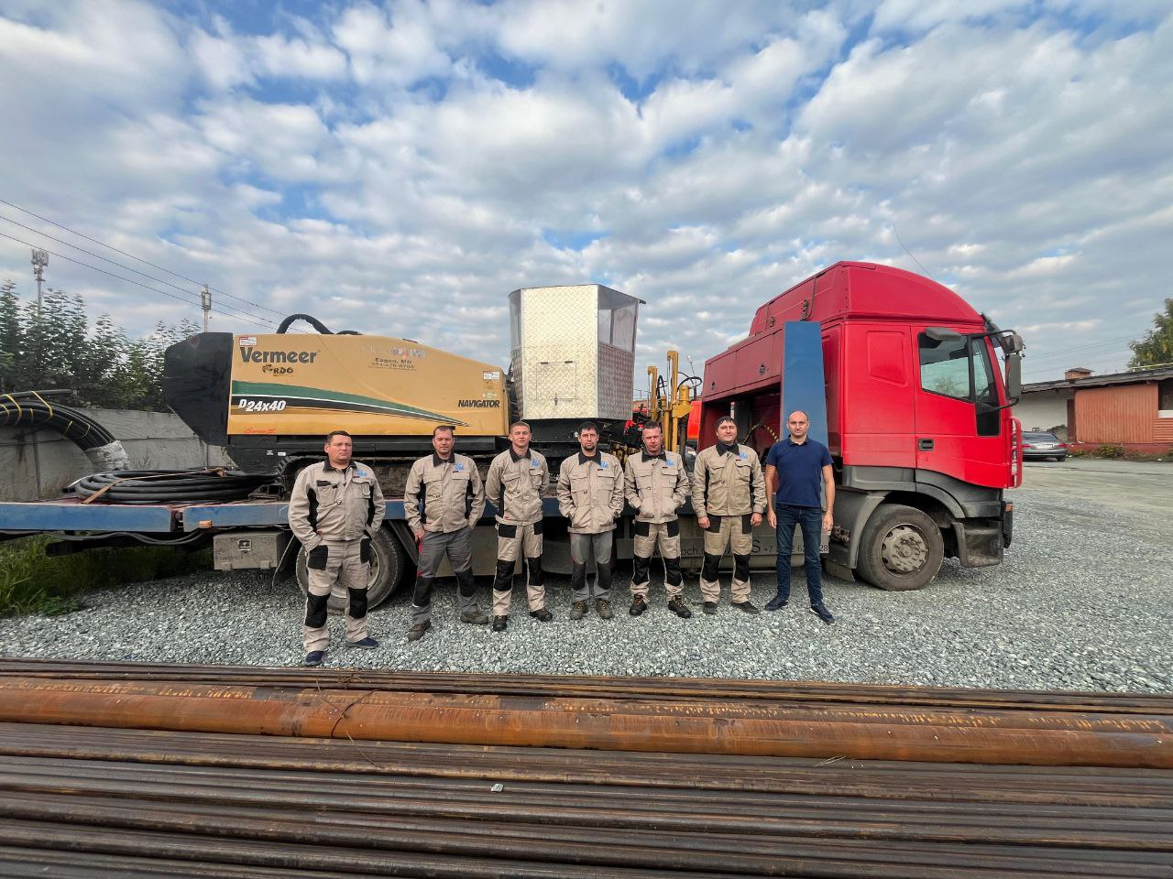
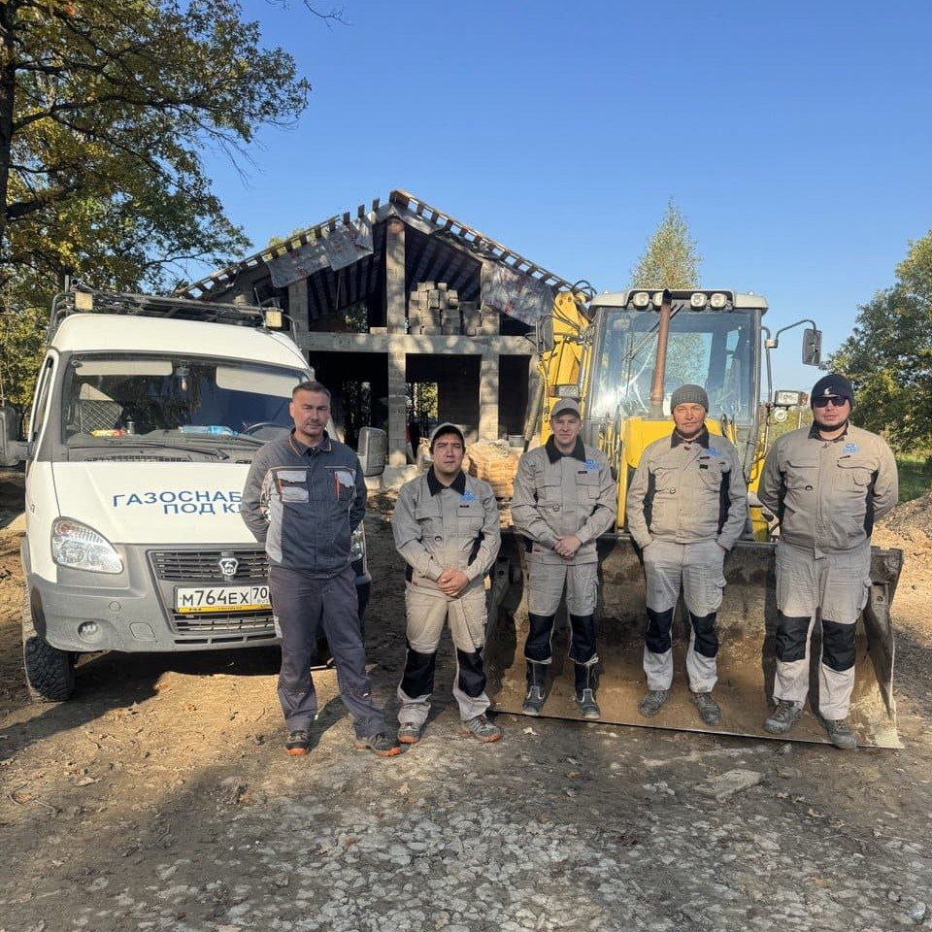
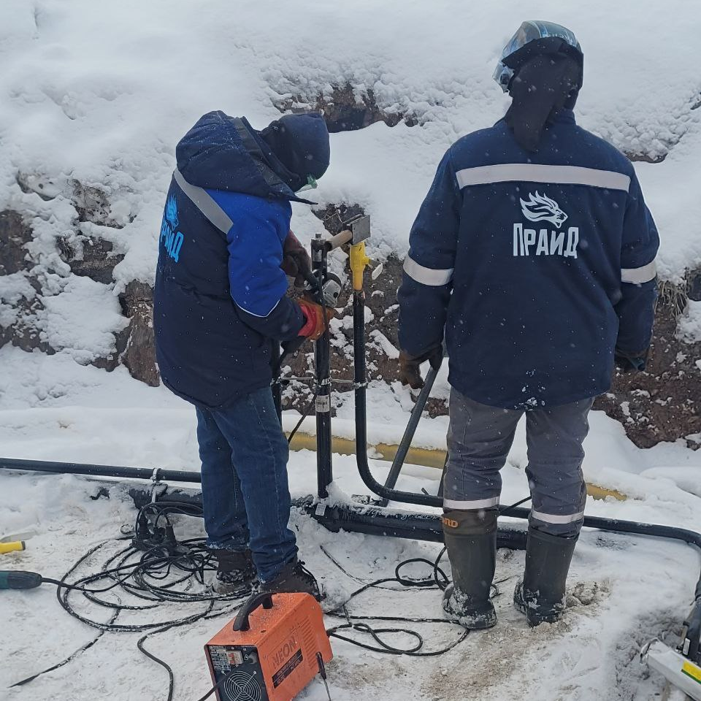
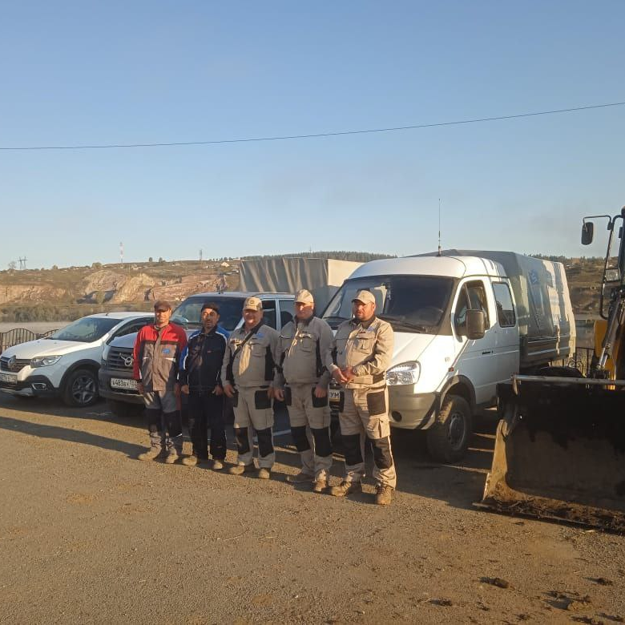
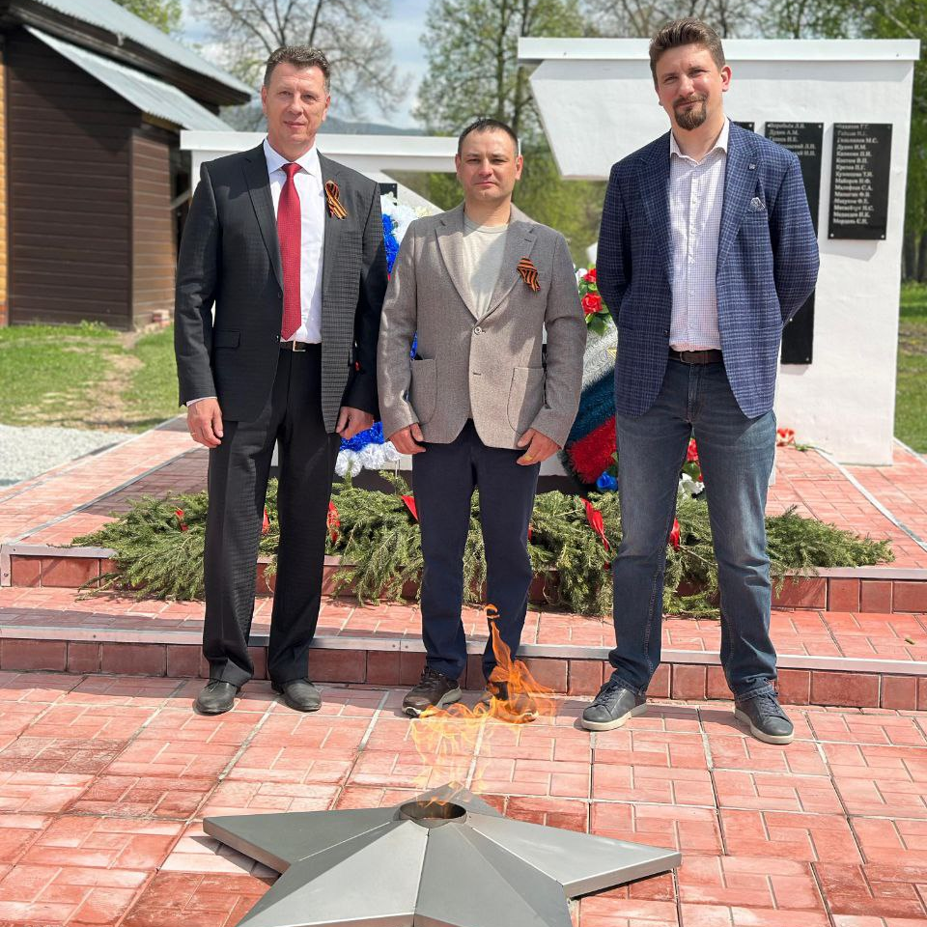
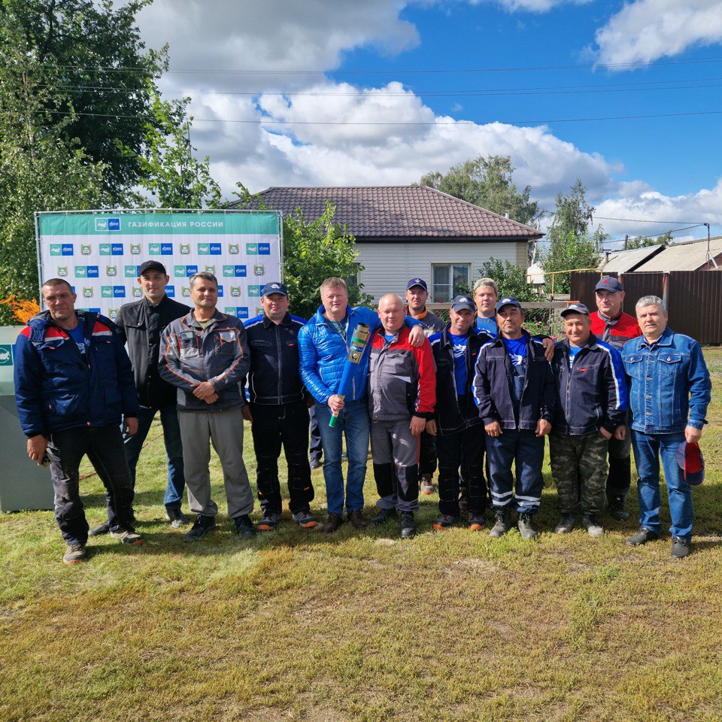
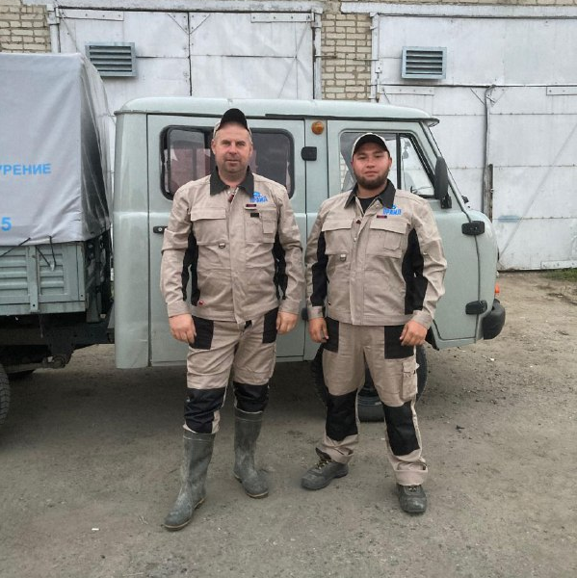
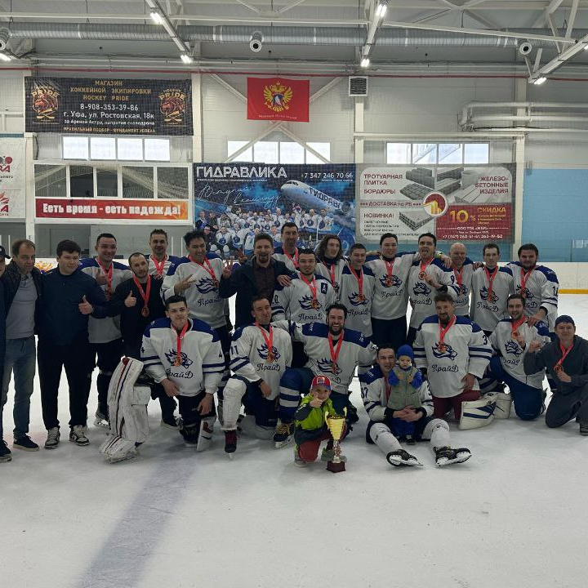
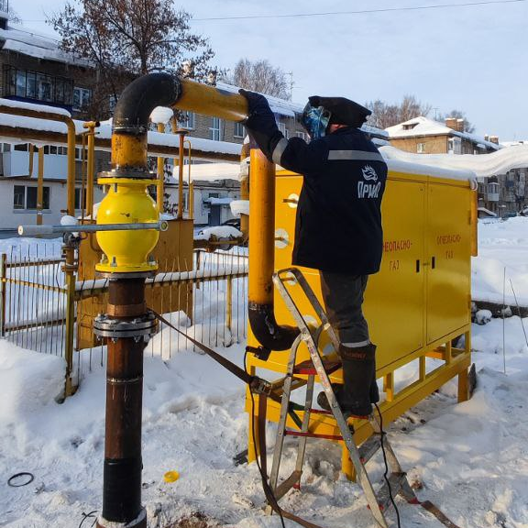
КАДРОВЫЕ РЕСУРСЫ
Кадровые ресурсы ГК «ПРАЙД» на сегодняшний день составляют 80 человек. В их состав входят:
16 | Строительно-монтажных бригад по прокладке газопроводов
9 | Специалистов ИТР
5 | Штатных инженеров ПСО, выполняющих комплекс ПИР
8 | Штатных инженеров ПТО, выполняющих ИТД
5 | Штатных единиц в отделе снабжения

Slide 6
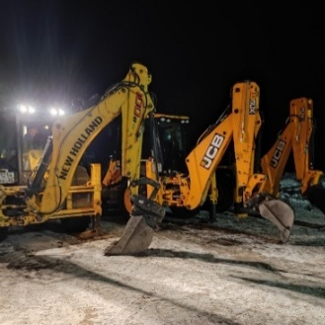
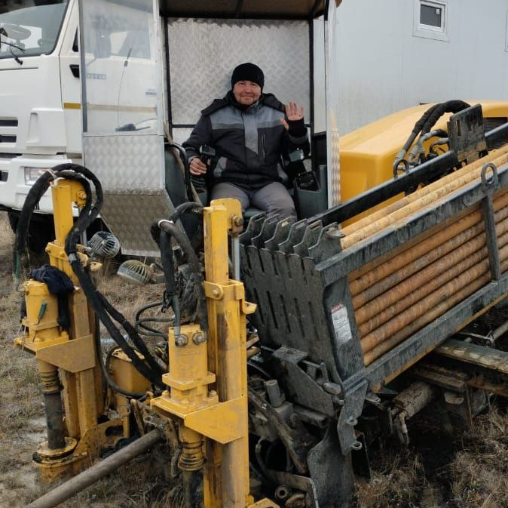
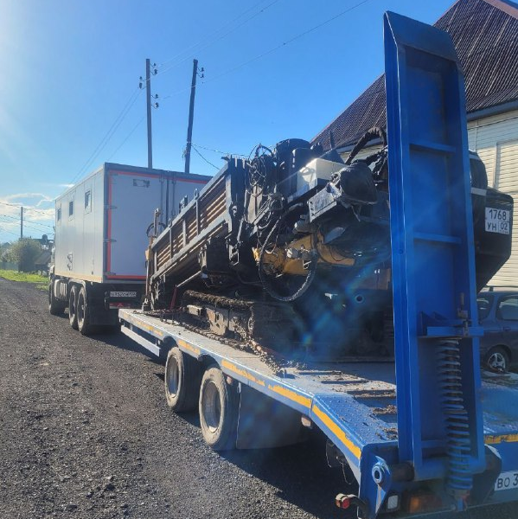
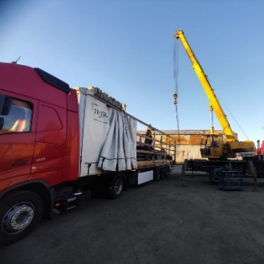
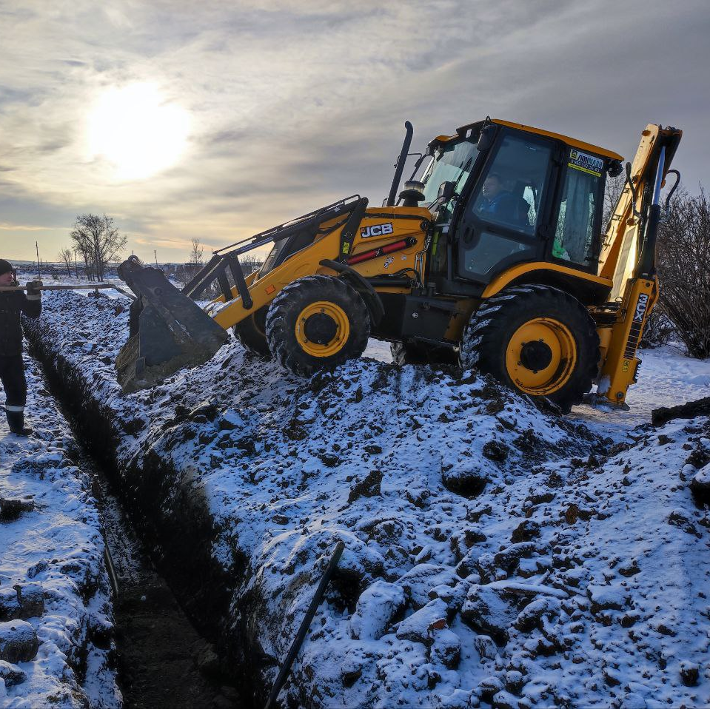
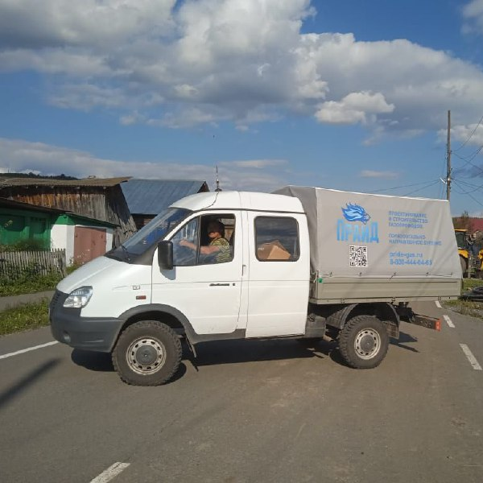
ТЕХНИЧЕСКИЕ РЕСУРСЫ
Более 80 единиц техники и оборудования. В их состав входят:
9 | Экскаваторов-погрузчиков
6 | Полноповоротных экскаваторов (3 т – 24 т)
3 | Баровые установки
4 | Установки ГНБ (бестраншейная прокладка трубопроводов)
5 | Насосно-смесительных установок на подвижном составе
А также КМУ, УАЗ (12 ед.), Соболь (11 ед.), эвакуаторы, грузовой тягач с полуприцепом, дизельные компрессоры, сварочные аппараты, локационные системы, геодезическое оборудование и прочая техника, что позволяет работать в любых условиях.

Slide 7
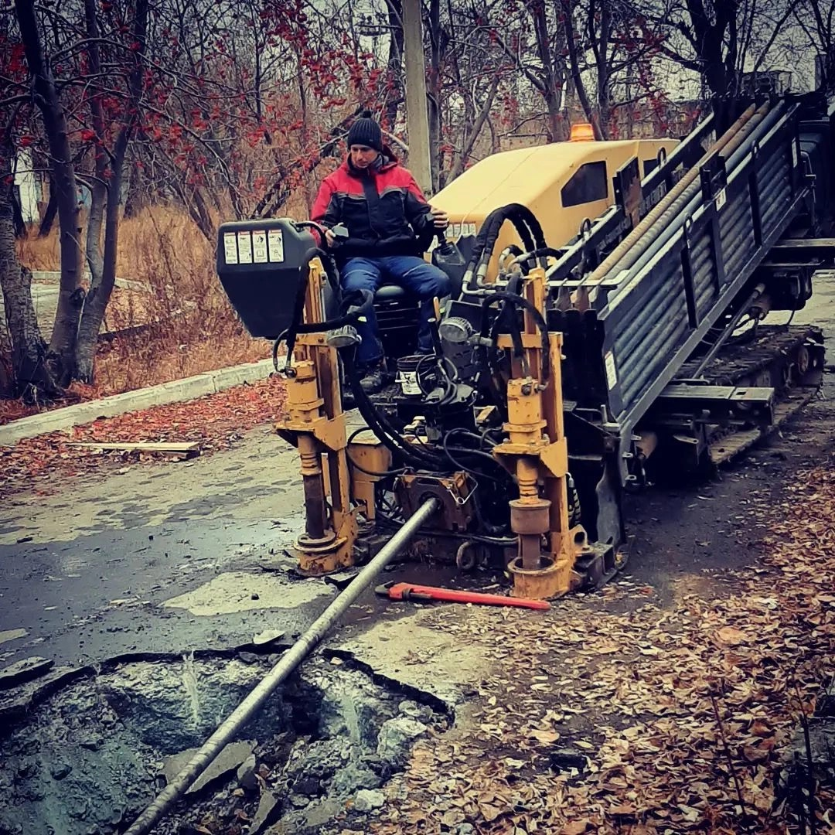
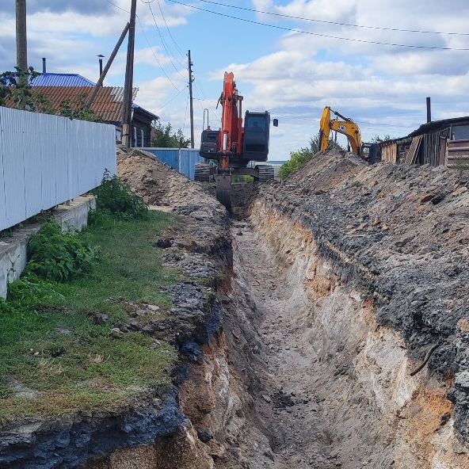
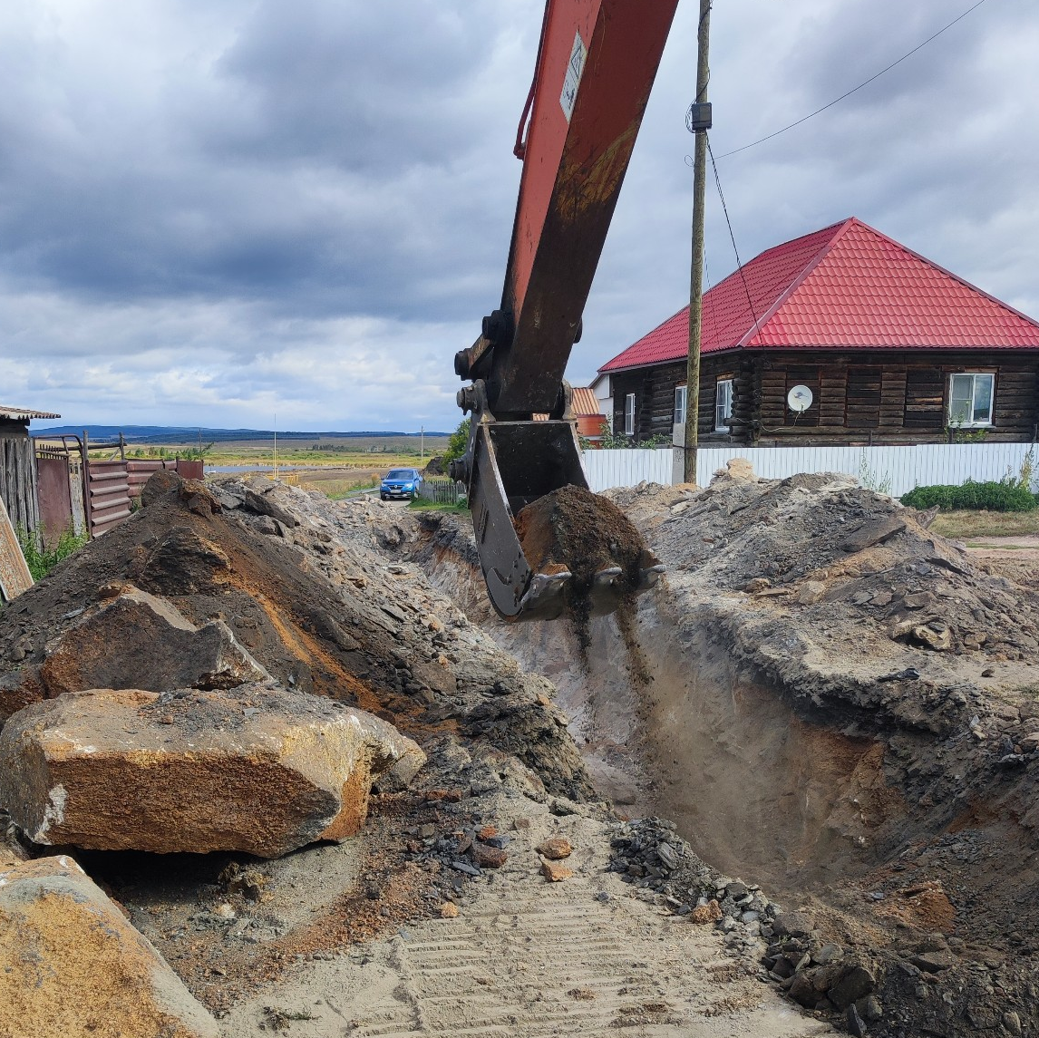
ПРИМЕРЫ РАБОТ
География наших объектов научила работать нас в любых условиях: будь то плотная городская застройка с большим количеством коммуникаций, где мы применяем бестраншейные технологии, чтобы не нарушать благоустройство, так и сложные ландшафты — от болотистых почв до скальных пород, включая гранит и мрамор.

Slide 8
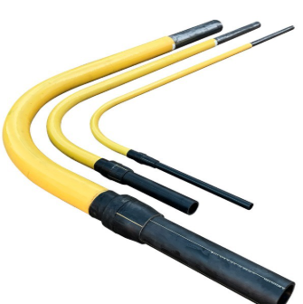
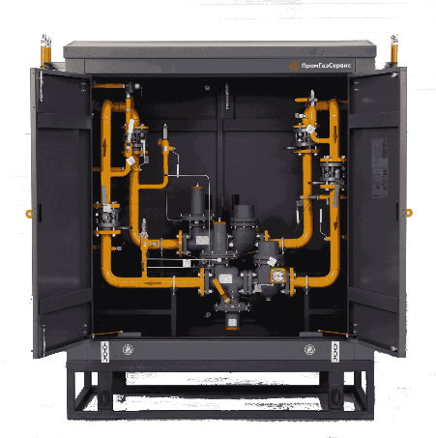

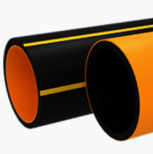




О ПРОИЗВОДИТЕЛЯХ
Программы газификации и догазификации послужили импульсом для развития Российских компаний по производству газового оборудования, трубной продукции и фасонных частей.
В эти дни на Форуме представлено оборудование и материалы наших партнеров:
Группа компаний «АИР-ГАЗ»
«ПромГазСервис»
« Компания ИнжТех»
Группа компаний «РГК»
Качество и надежность применяемой продукции подтверждается и при производстве работ и от представителей эксплуатирующих организаций.

Slide 9
ПРОГРАММЫ СОЦИАЛЬНОЙ ГАЗИФИКАЦИИ РФ
Процент перехода на газовое отопление на сегодняшний день составляет от 65% до 83%.
 | СЕРТИФИКАТ | ЧИСТЫЙ ВОЗДУХ
КТО МОЖЕТ ПОЛУЧИТЬ | Льготные* категории граждан | Подходит для всех групп граждан
БЮДЖЕТ | Федеральный и региональный | Федеральный
СУММЫ | Частичное покрытие расходов, сумма выплат от 100 000 ₽ до 150 000 ₽ ** | Полностью компенсируют затраты, понесенные за газификацию
ОГРАНИЧЕНИЯ | Программа ограниченна конкретным регионом | Действует в определенных населенных пунктах, вошедших в программу
* Участники ВОВ, Ветераны труда, Участники боевых действий, Участники СВО; малоимущие семьи, многодетные семьи, пожилые люди старше 65 лет; в отдельных регионах для врачей, учителей, обладателей семейных сертификатов.
** Кроме Москвы и Московской области

Slide 10
ГАЗИФИКАЦИЯ В РАССРОЧКУ. ОПЫТ РЕСПУБЛИКИ ТАТАРСТАН
 | ГАЗОВОЕ ОТОПЛЕНИЕ В БЕСПРОЦЕНТНУЮ РАССРОЧКУ
КТО МОЖЕТ ПОЛУЧИТЬ | Все заявители, подавшие заявку на переход на газовое отопление
БЮДЖЕТ | Средства Управления Капитального Строительства РТ
СУММЫ | Рассрочка на 5 лет без первоначального взноса. Оплата производится ежемесячно равными долями, согласно условиям договора (от 150 000 ₽ до 250 000 ₽, в зависимости от применяемого оборудования)
Пример:
При стоимости договора 150 000 ₽ ежемесячный платеж составит 2500 ₽
При стоимости договора 200 000 ₽ ежемесячный платеж составит 3334 ₽
При стоимости договора 250 000 ₽ ежемесячный платеж составит 4167 ₽

Slide 11





КОНТАКТЫ
УФА
улица Карла Маркса, 60
+7 (917) 756-44-46
info@pride-gas.ru
pride-gas.ru
ПАРТНЕРЫ

